Slide 1
проект: Web-приложение-Финансовая оценка компании, рейтингование
курс: Разработка программных проектов с использованием JAVA (2023-2024)
исполнитель: Мария Игнатьева

Slide 2
Цель работы:
Создание первоначальной модели рейтинговой оценки компании на основании минимального количества вводимых финансовых показателей с учетом отраслевой принадлежности компании на основании ОКВЭД и заранее определенного риска отраслей

Slide 3
Приницип использования
Предполагается внутрибанковское использование модели. Пользователями выступают сотрудники подразделения, осуществляющие финансовую оценку компаний- клиентов Банка (контрагентов-дебиторов, финансируемых компаний, принципалов, лизингополучателей и прочих контрагентов).
Рейтинговая оценка - это анализ объекта на основании комплекса показателей в одной отрасли среди других оцениваемых объектов и определение его места среди них.
На основании некоторых расчетных финансовых показателей Компании присваивается определенное количество баллов, которым соответствует три вида состояния (хорошее, среднее, плохое). Полученная балльная оценка корректируется в зависимости от риска отрасли контрагента (высокий(3), средний(2), низкий(1)).
Итоговая оценка (количество баллов) может быть использована для принятия управленческих решений, определения процента резервирования, ценообразования.
Вся информация о компаниях и расчетных рейтингах сохраняется в базе данных и может быть использована для аналитики.

Slide 4
Используемые коэффициенты для оценки Финансового состояния компании:
1. Показатели оценки структуры баланса ( в том числе Коэффициент текущей ликвидности)
2. Показатели рентабельности (в том числе Операционная рентабельность, чистая рентабельность)
3. Показатели финансовой устойчивости (коэффициент автономии)
4.Показатели платежеспособности (коэффициенты долговой ногрузки)
5. Динамические показатели (динамика выручки)
Анализ финансовых коэффициентов производится путем сравнения полученных значений с рекомендуемыми нормативными величинами, играющими роль пороговых значений

Slide 5
Диаграмма вариантов использования (UseCase diagram)
Пользователь
Администратор
зарегистрировать
действия с
пользователями
удалить пользователя
изменить пароль
аналитика
ввести
исходные данные
действия с базой
показать все компании
и их рейтинги
удалить компанию
удалить отчетность
показать информацию
по одной компании
получить
результат
загрузить/актуализировать
риски отраслей
из файла Excel
прочая аналитика

Slide 6
Диаграмма проекта
c
Клиент
Сервер
checkUser()
deleteUser()
updateUser()
findUser()
ENTER
User
Servlet
User
Service
UserDao
SQL запросы
saveCompany()
saveAccounts()
findCompany()
daleteCompany()
saveRating()
deleteAccounts()
selectAccounts()
updateAccounts()
convertDate()
saveRating()
CompanyDao
Form
Servlet
User (form) page
Form
Service
AccountsDao
DATA
BASE
RatingDao
ADMIN page
Result
Servlet
caclulateRatios()
calculateScore()
calculateIndustryRisk()
calculateFinalScore()
Calculation Service
IndustryDao
Rating page
Delete/Update Servlets
Analytic Service
getCompanyResult()
getCompanyList()
getCompanyListJldRatings()
getCompanyListUsersRatings()
Show Servlets
Load
Service
ReadExlFiles (parser)
parse()
Show
pages
load Servlets
createIndustriesfromFile()
updateIndustriesFromFile()

Slide 7
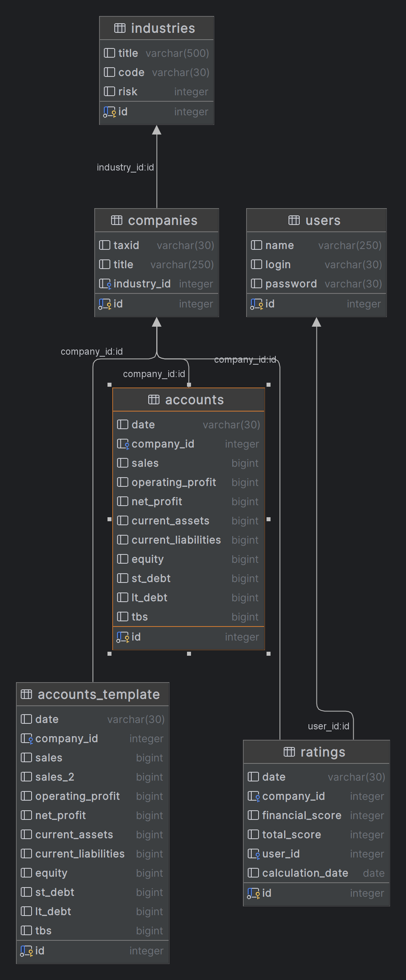
Схема базы данных

Slide 8
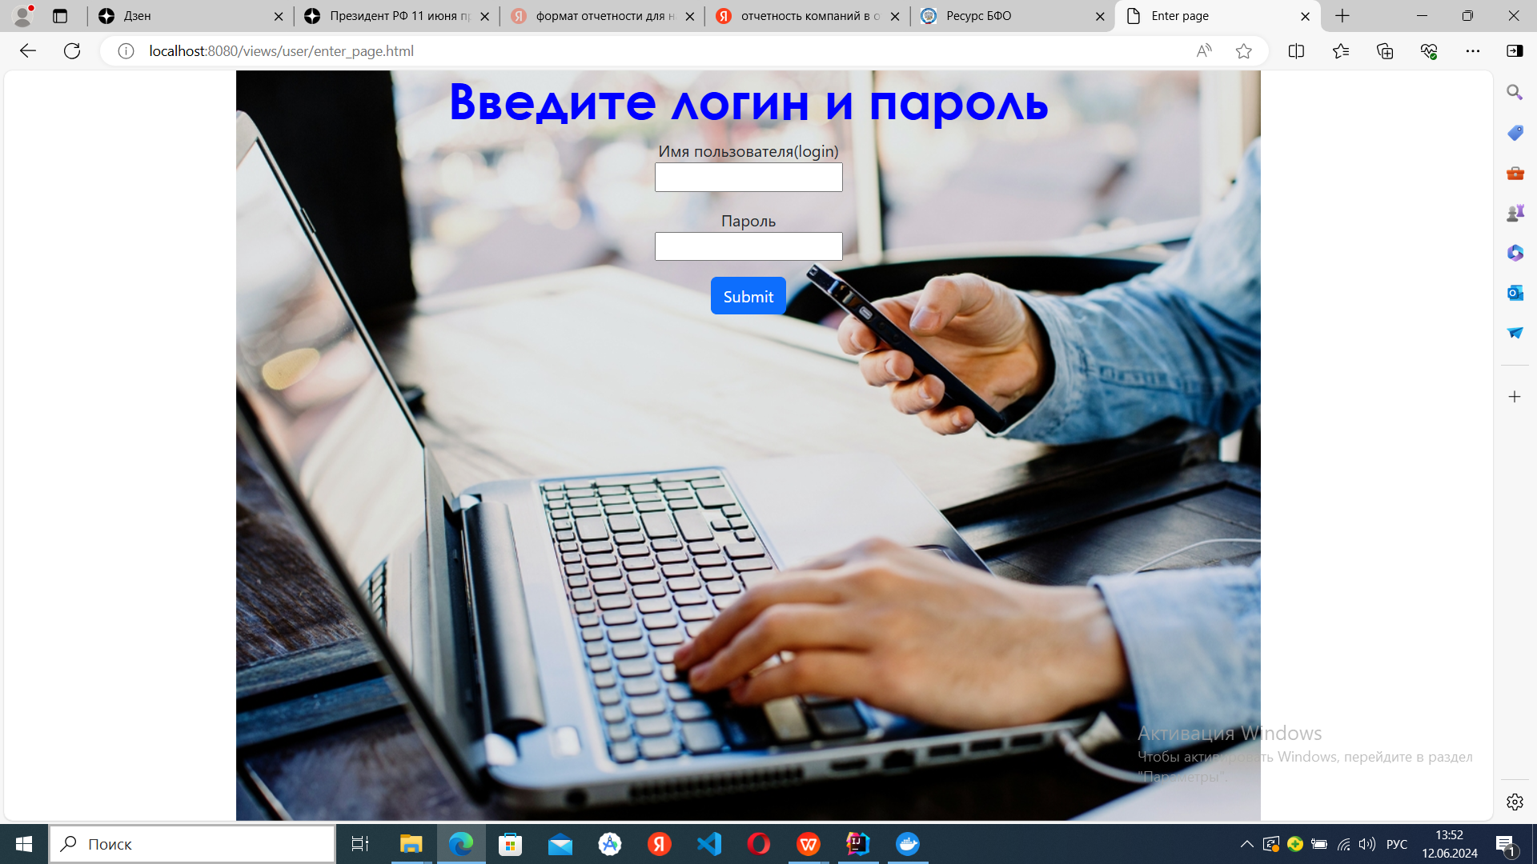
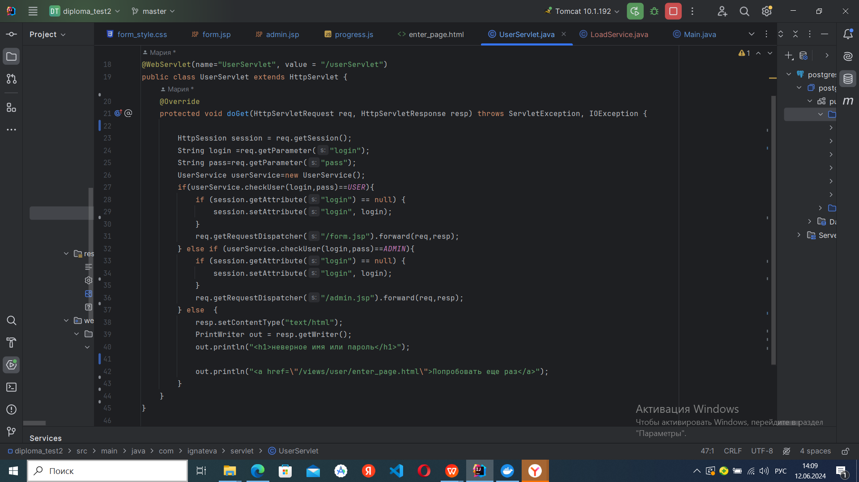
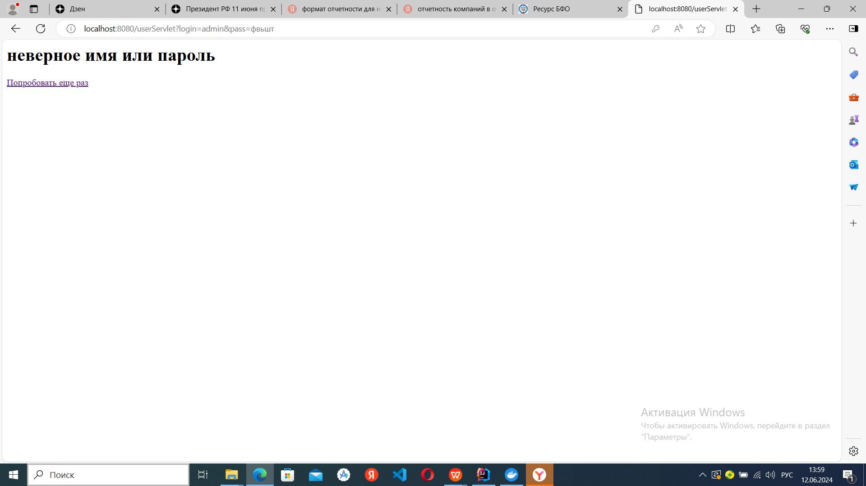
1. Авторизация
После ввода пользователем Логин и Пароль- 3 варианта: страница Пользователя, станица Администратора, неверный логин/пароль.
Реализация:

Slide 9
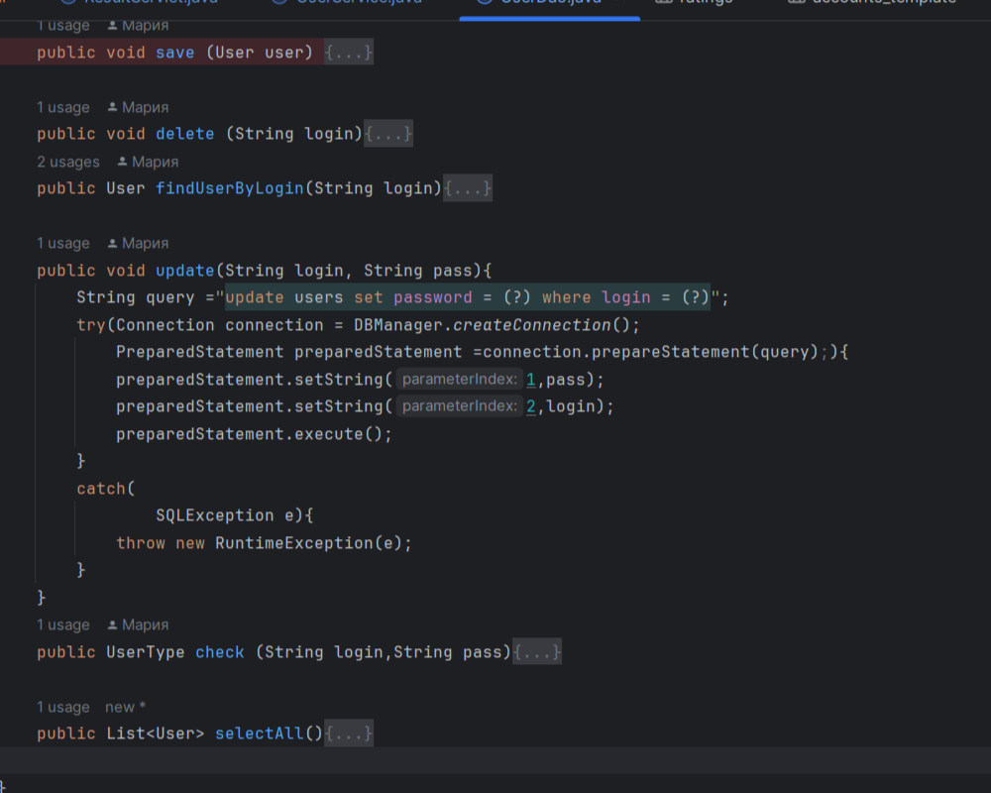
UserDao

Slide 10
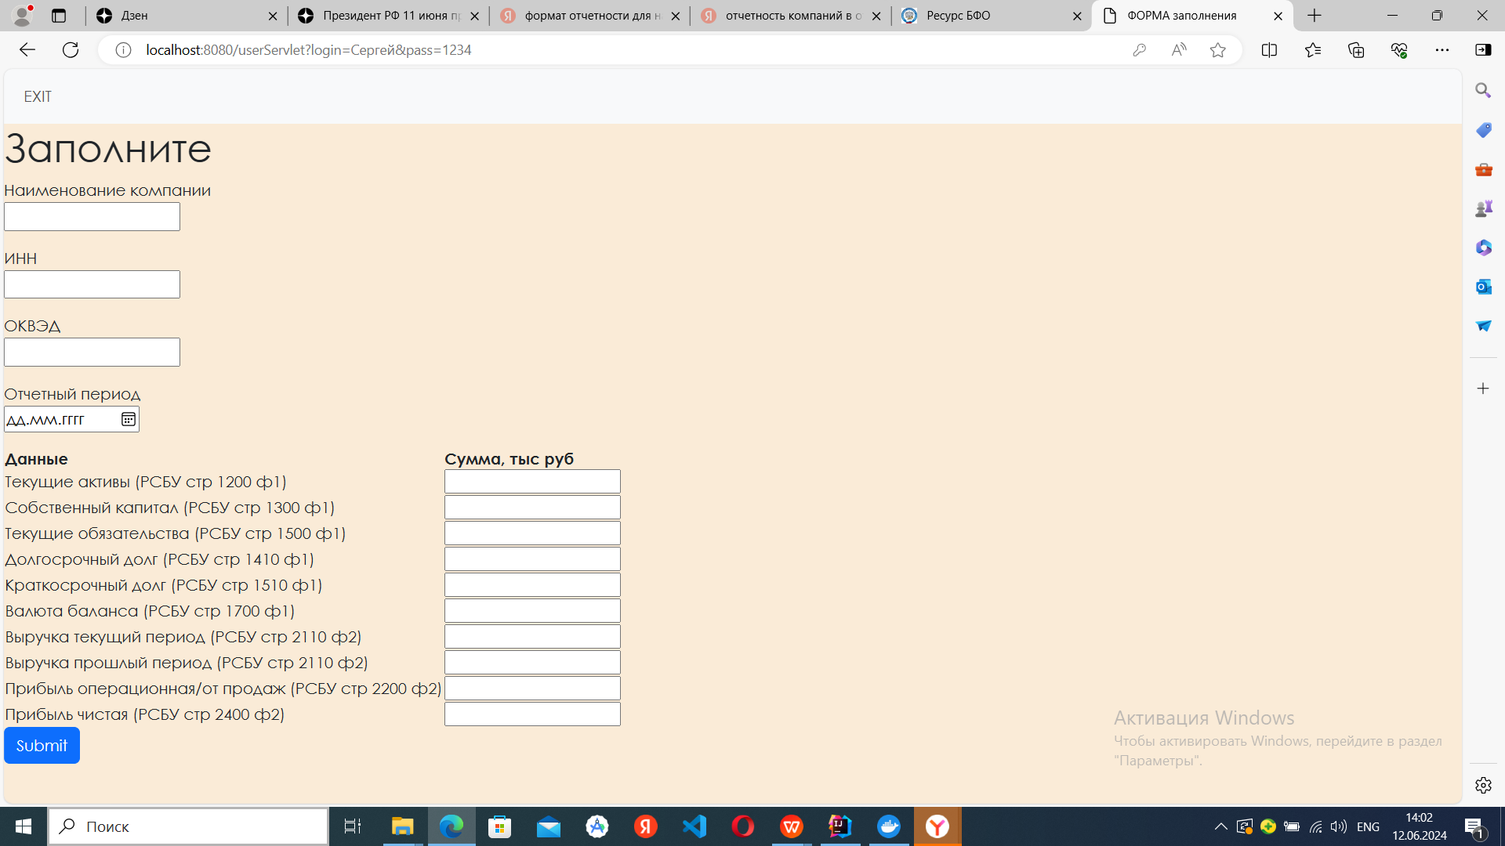
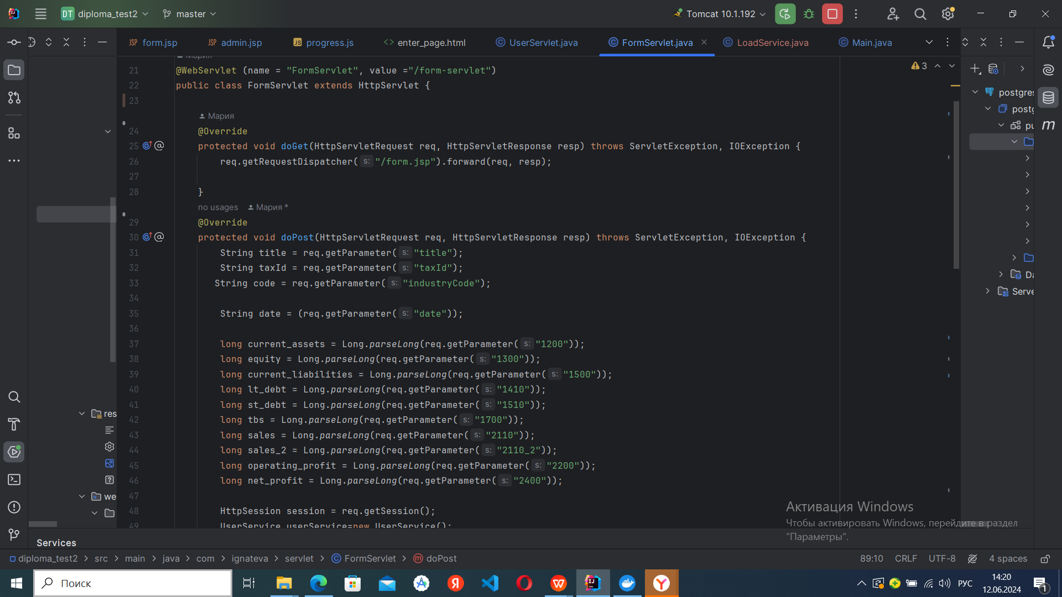
2. Страница пользователя
Servlet принимает переданные параметры с формы, записывает в базу через сервисы, рассчитывает рейтинг
Пользователь вводит вручную данные, после нажатия кнопки Submit- происходит отправка формы

Slide 11
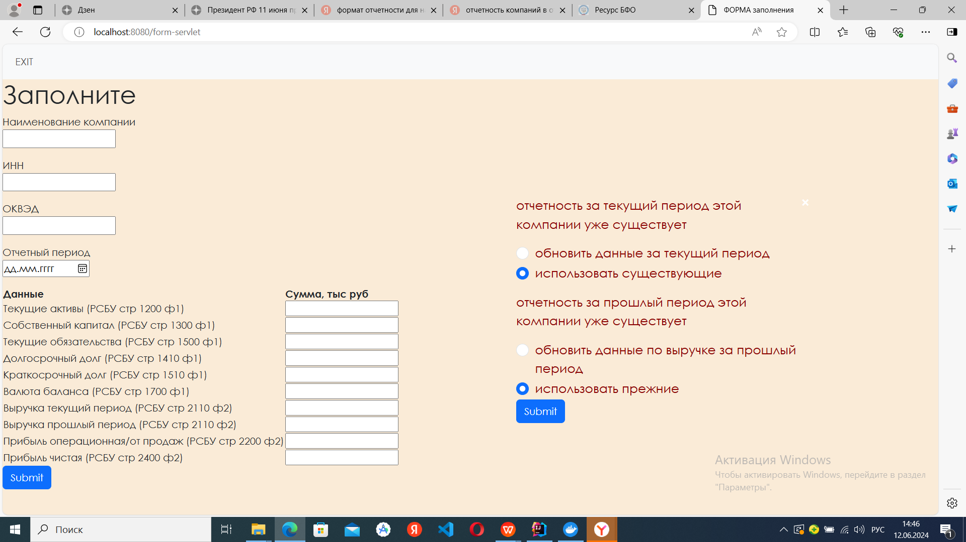
2. Страница пользователя (продолжение)
Выбранные пользователем варианты отправляются в ResultServlet
В зависимости от ответов пользователя данные отчетности используются ранее внесенные или перезаписываются в базу через сервисы.
Выводится результат расчета на страницу Rating.jsp

Slide 12
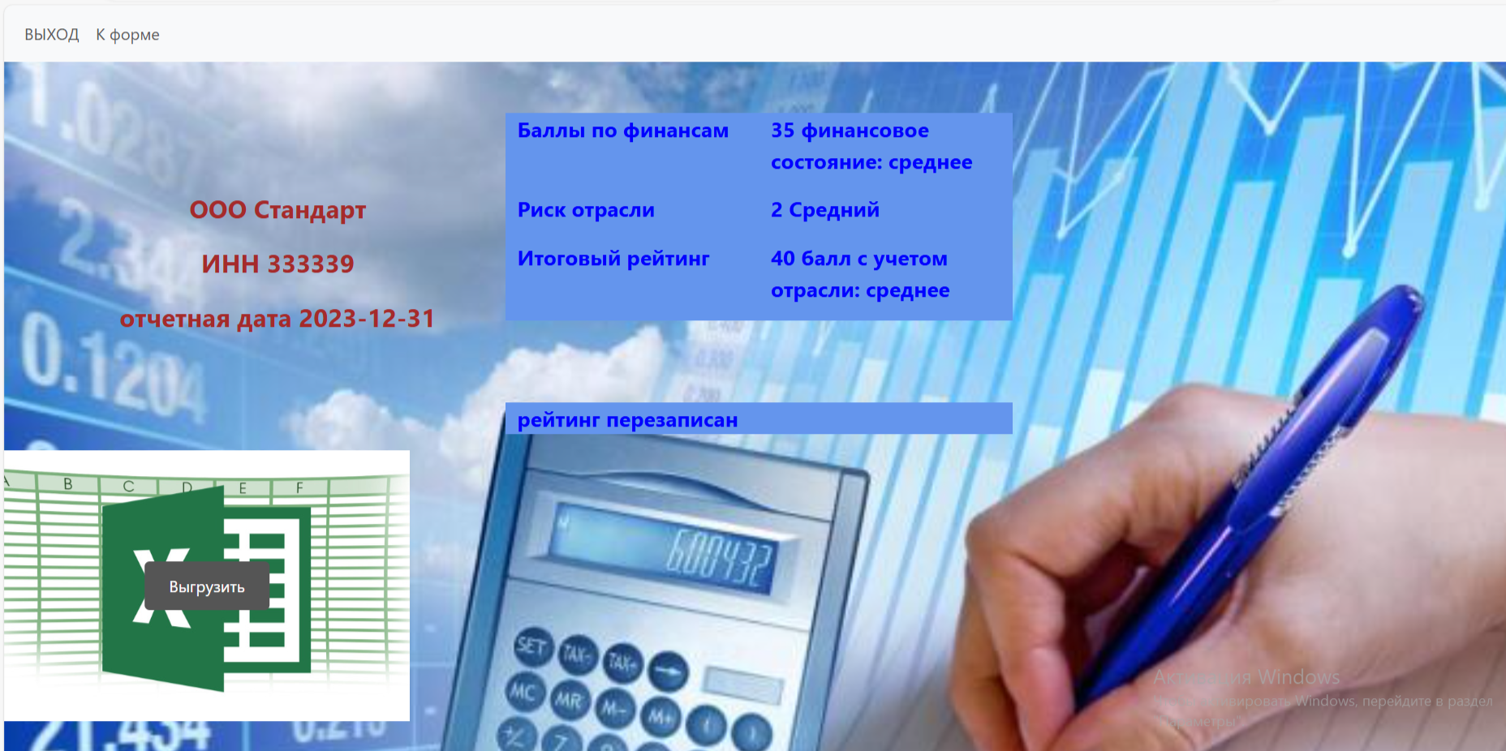
3. Результат расчета
Через ТОП бар пользователь может выйти из приложения или продолжить расчет других компаний
В дальнейшем, планируется доработка выгрузки результата оценки в excel, а также возможно подробное описание показателей, результата

Slide 13
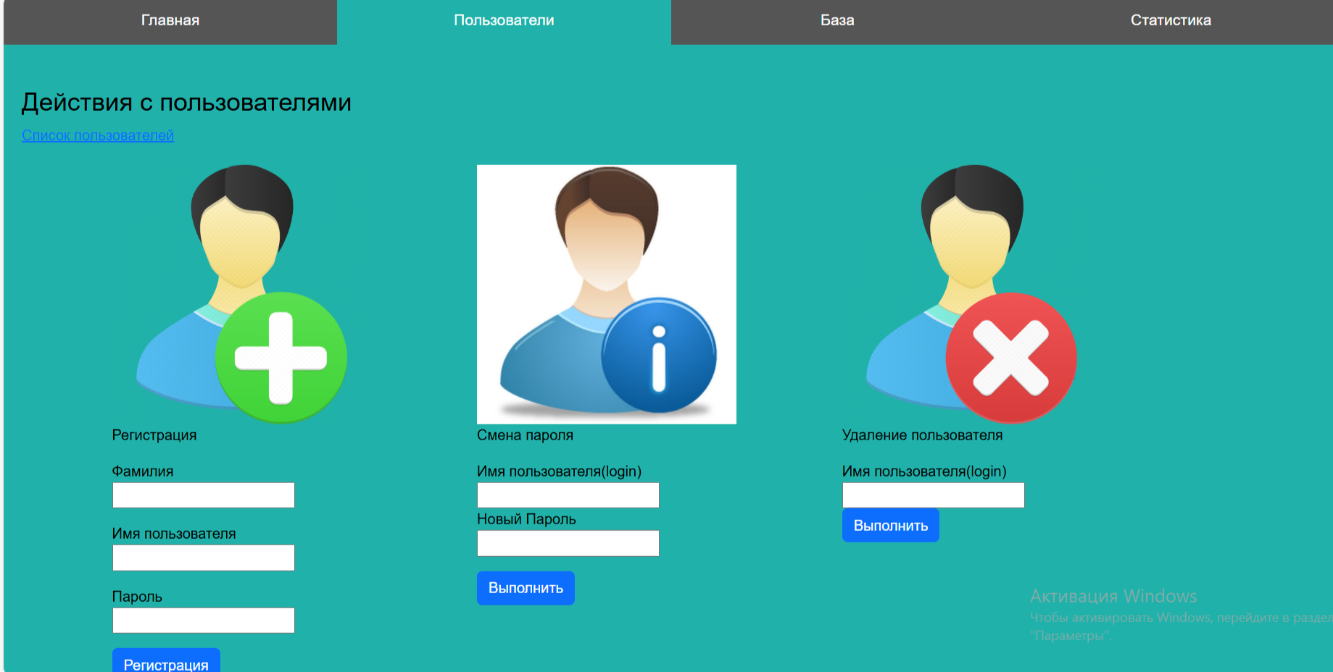
4. Страница Администратора

Slide 14
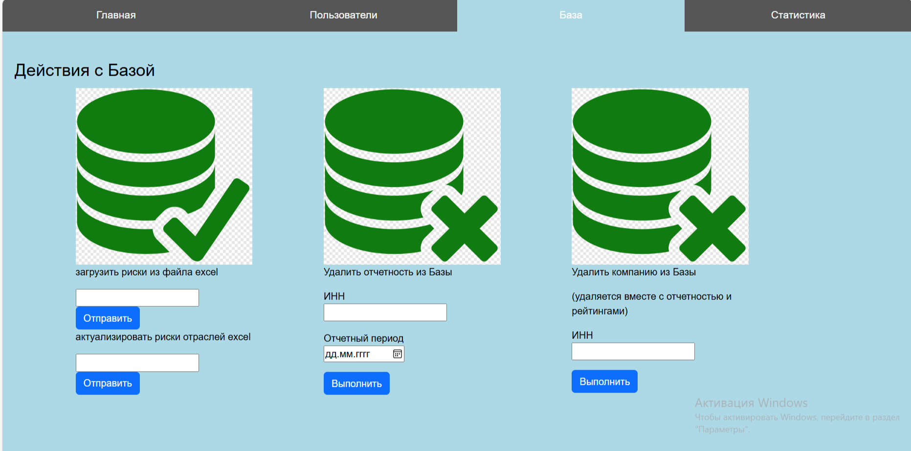
4. Страница Администратора

Slide 15
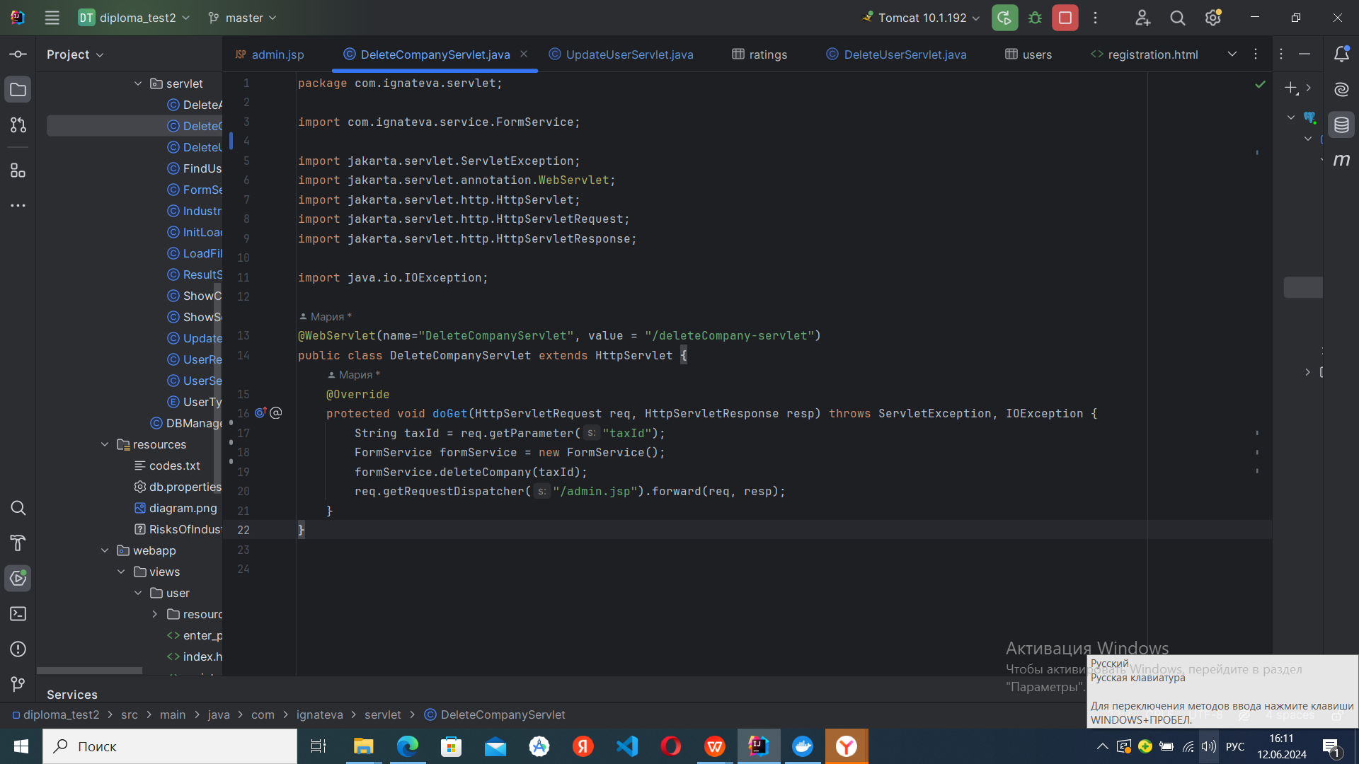
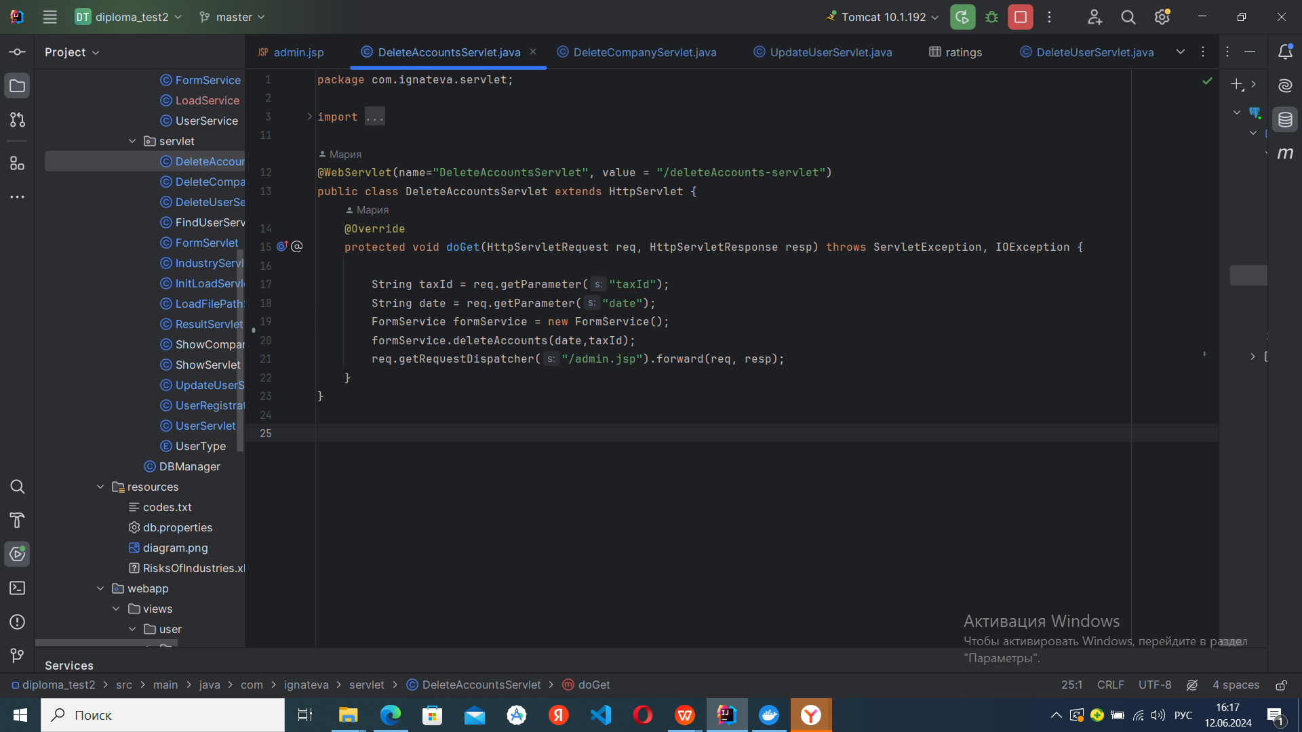
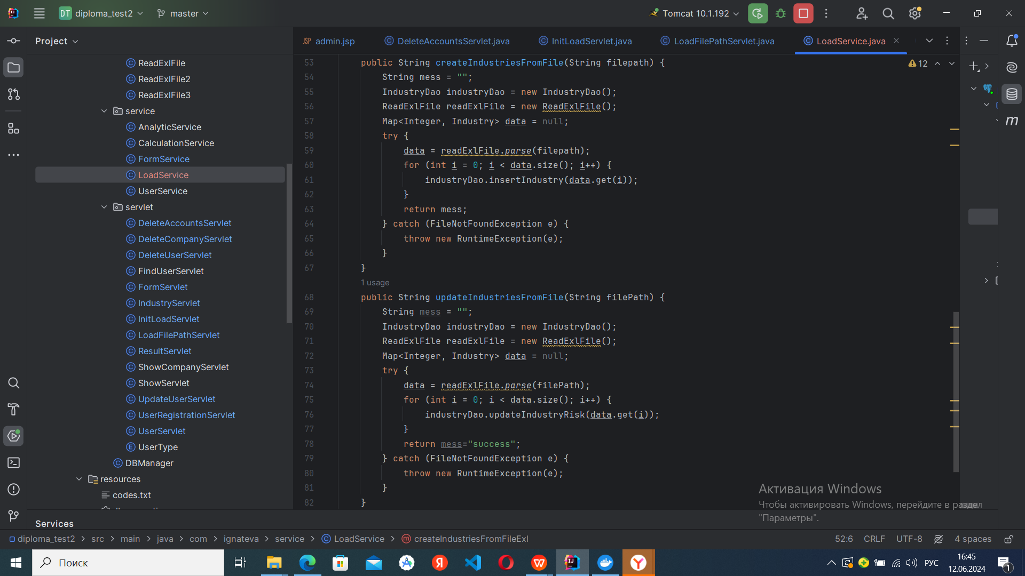
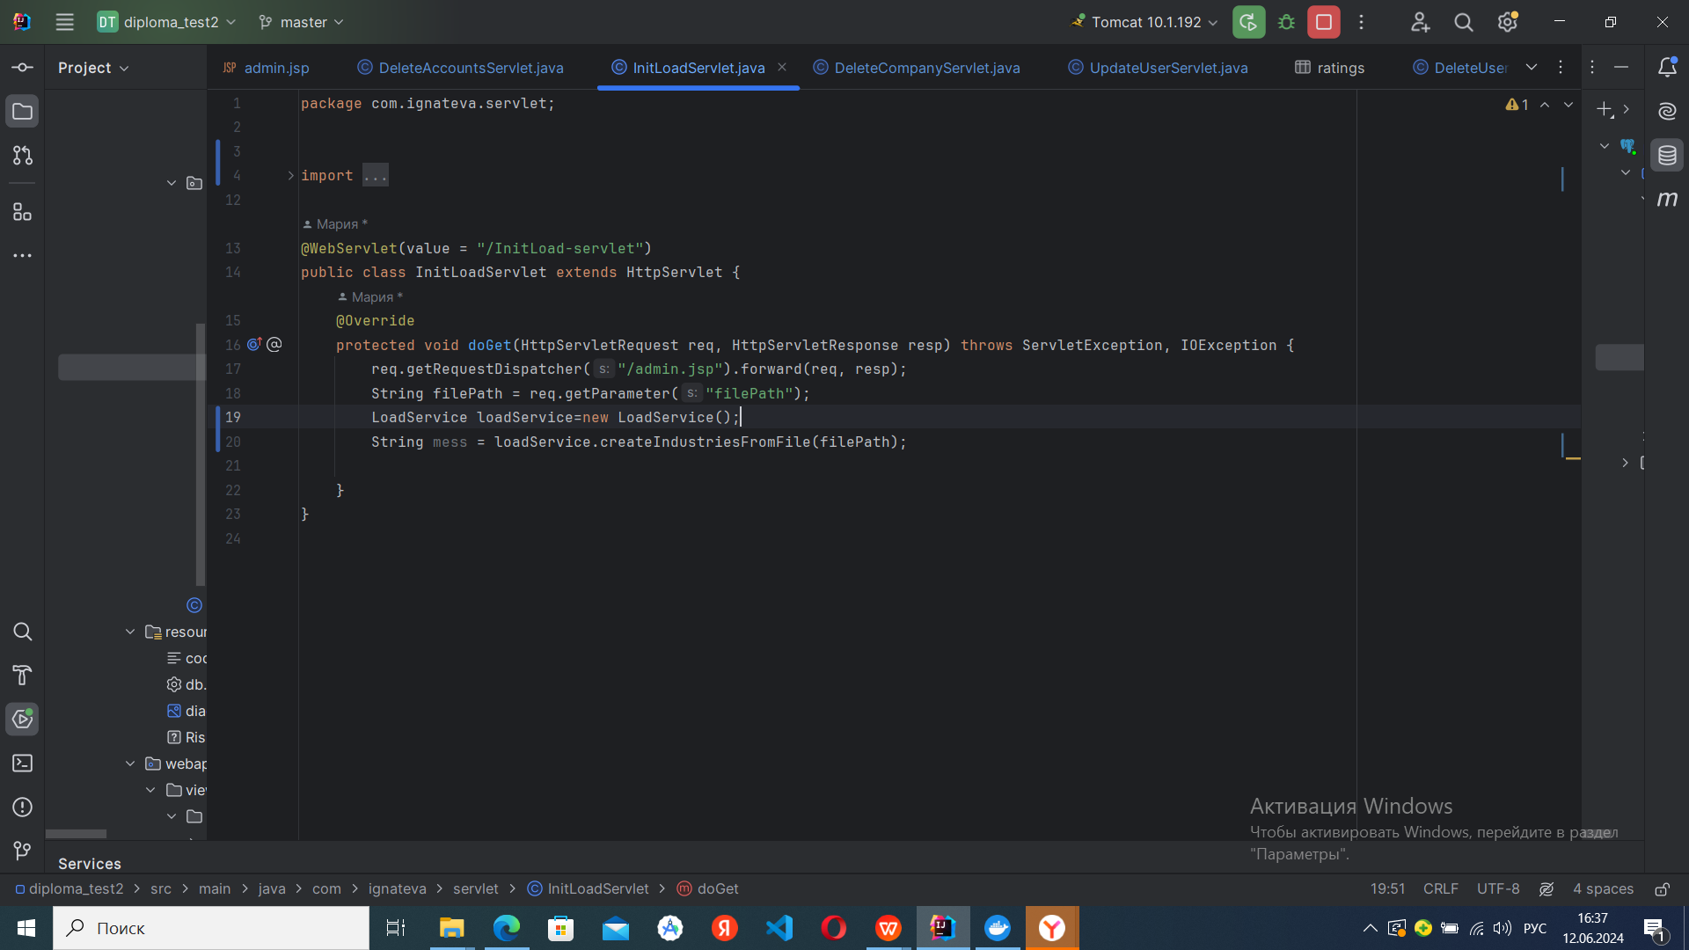
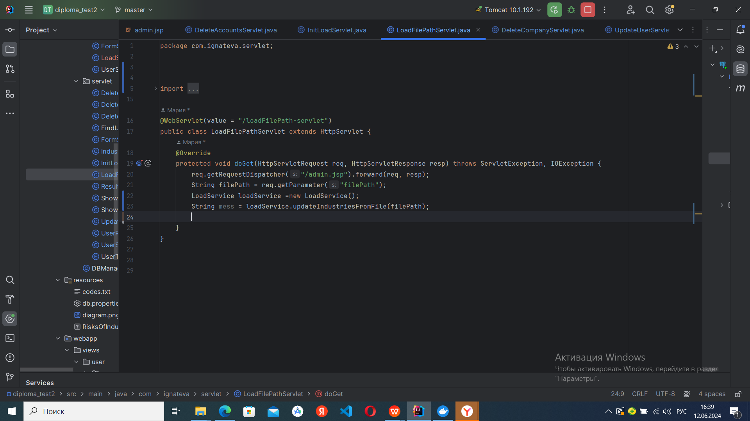
4. Страница Администратора (действия с БД)
удалить компанию из БД по ИНН
удалить отчетность из БД по ИНН компании и дате отчетности
Внести данные/заполнить форму- переход по ссылке на страницу пользователя
Загрузить риск отраслей с excel файла
АКТУАЛИЗИРОВАТЬ риск отраслей с excel файла

Slide 16
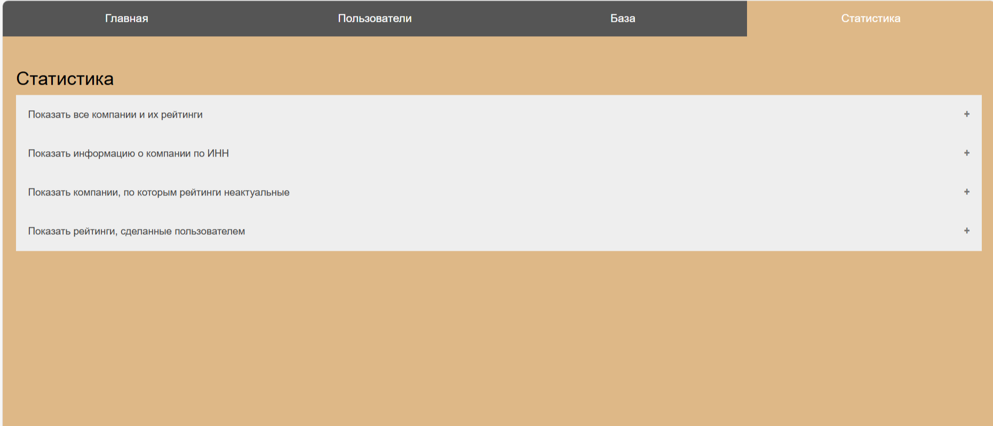
4. Страница Администратора

Slide 17
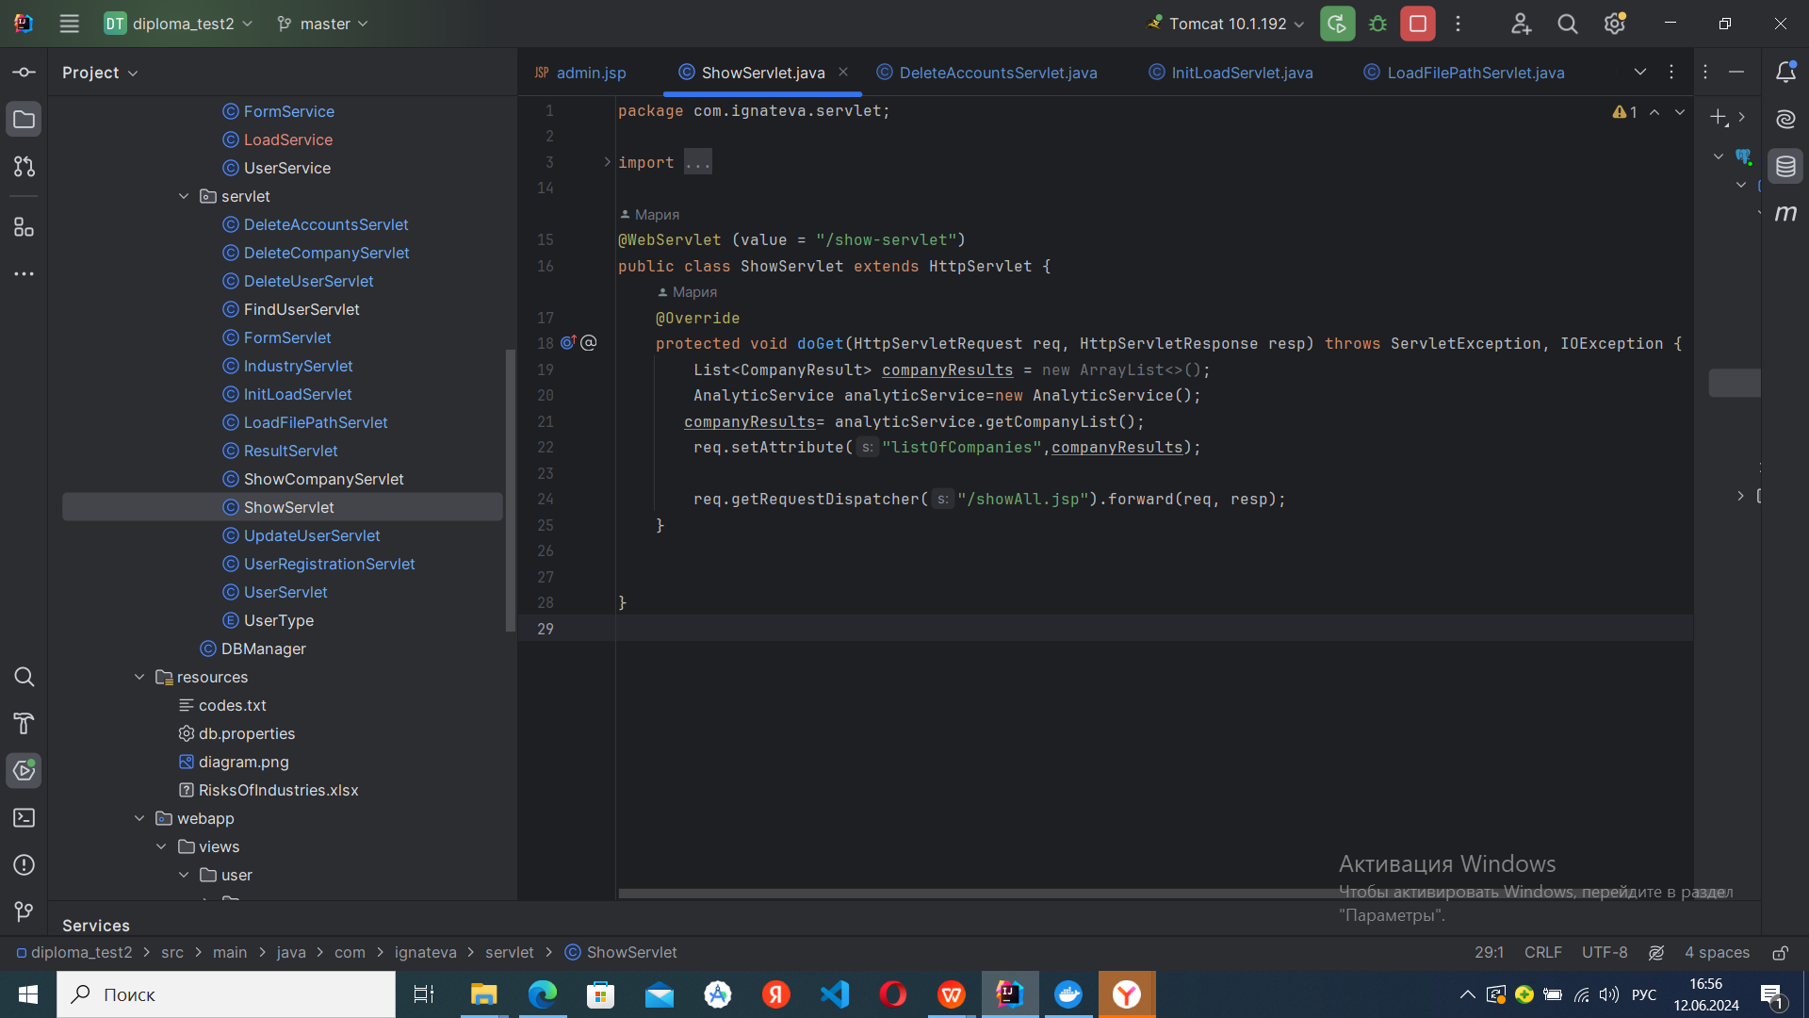
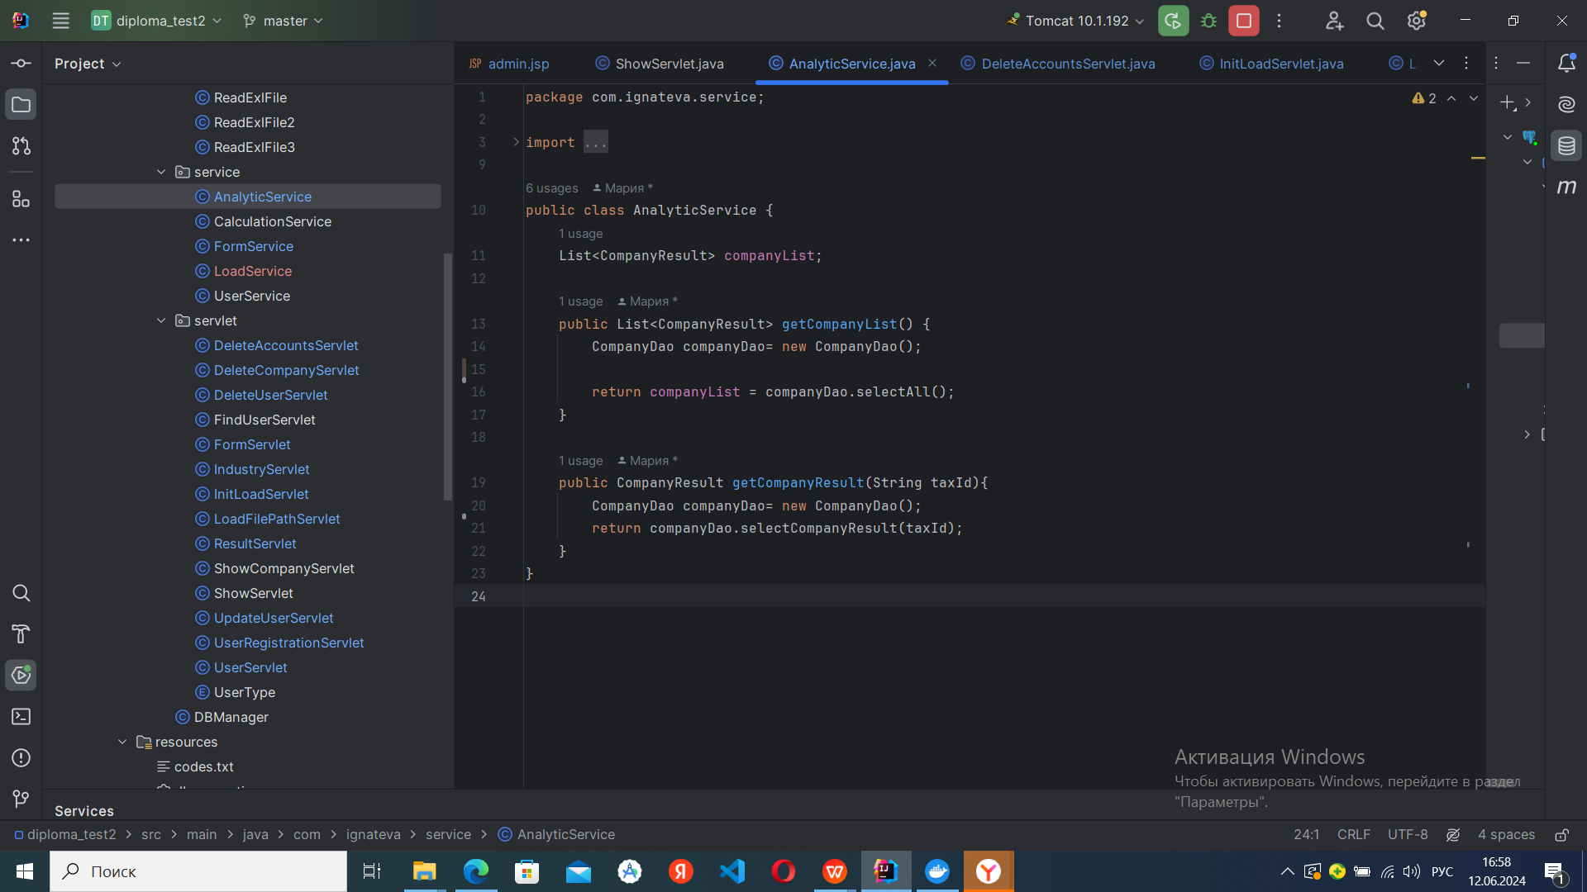
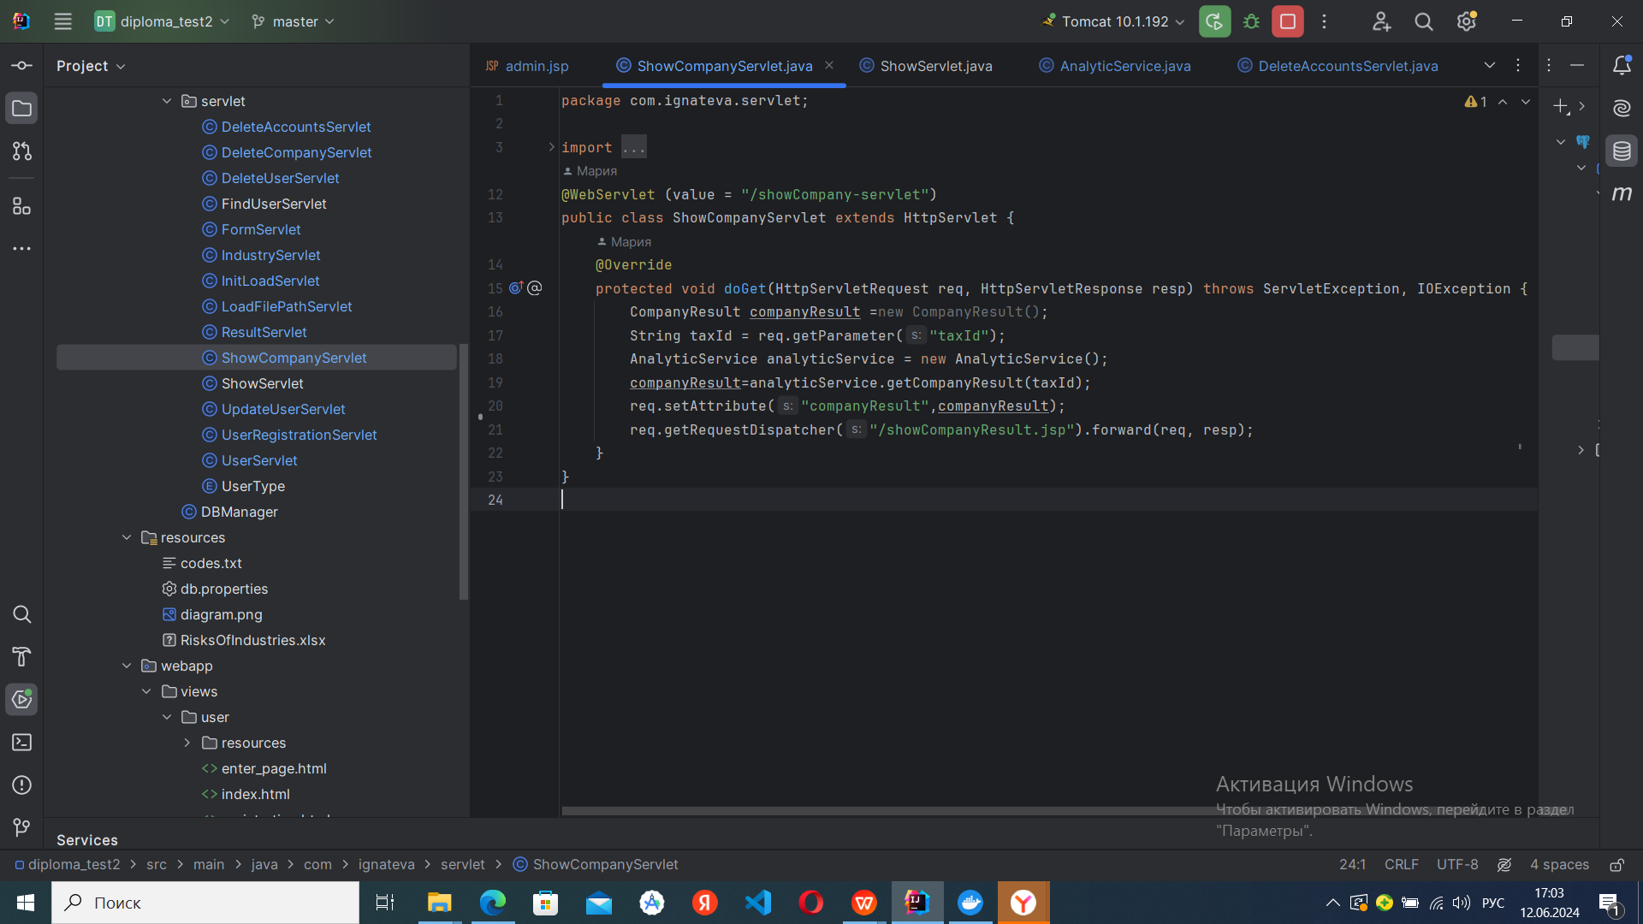
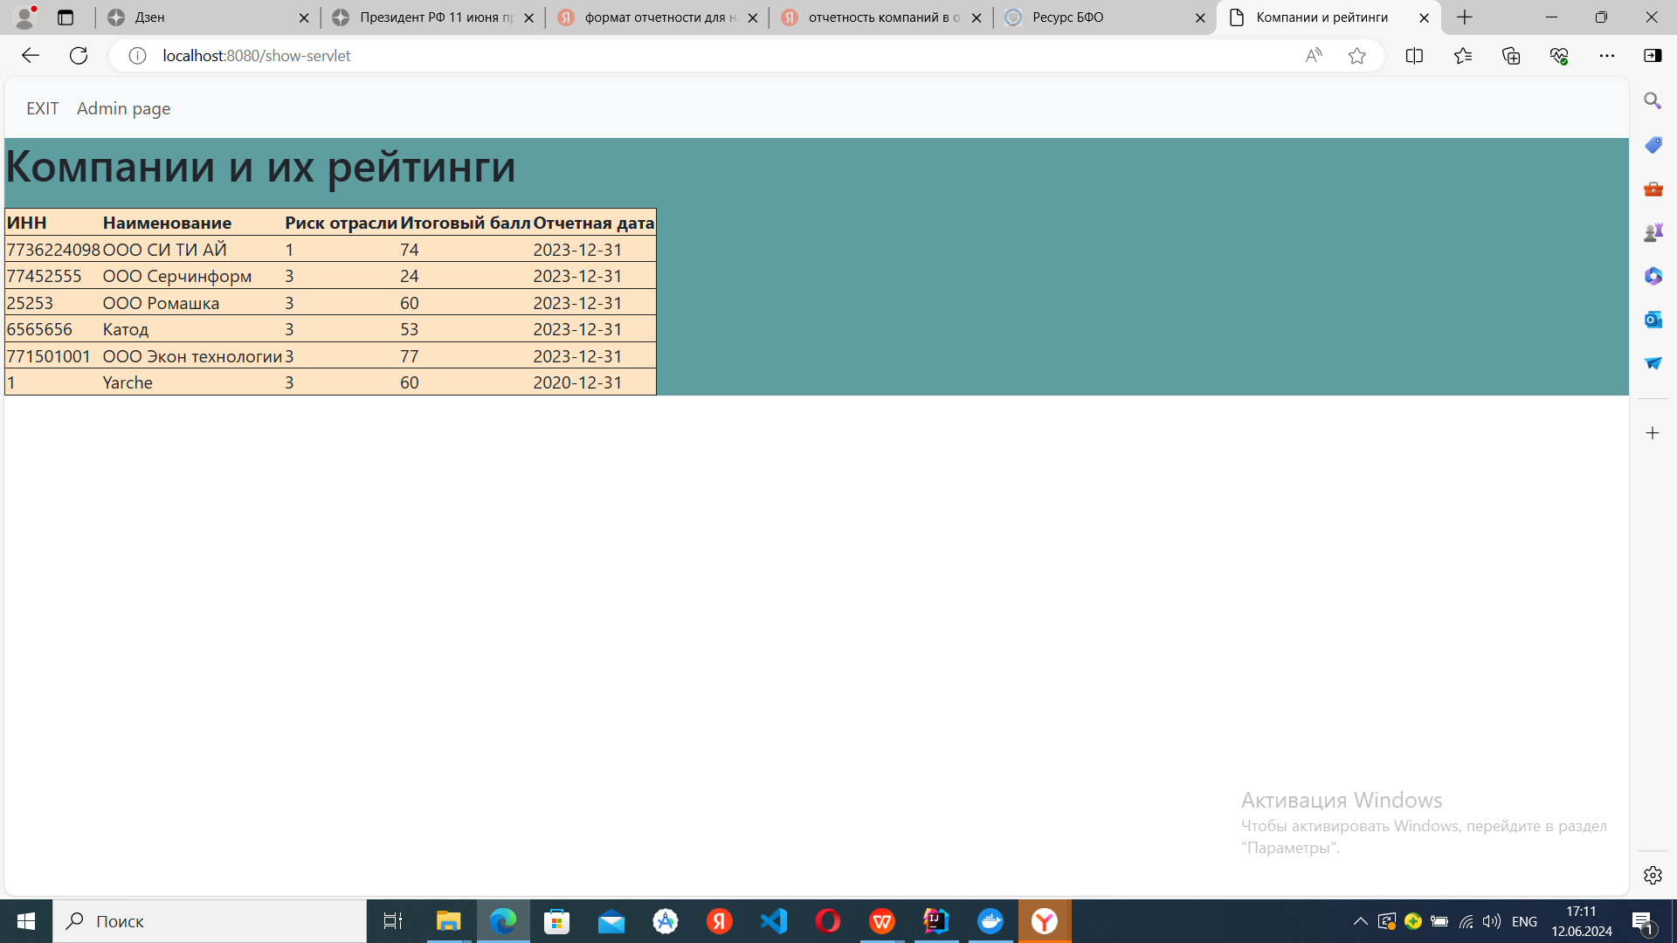
4. Страница Администратора (статистика/аналитика)
показать все компании и их рейтинги
показать информацию о компании по ИНН
Показать компании с Хорошим/Средним/Плохим ФП, показать рейтинги сделанные пользователем, компании с неактуальным рейтингом и прочая аналитика/статистика (для дальнейшей реализации)
В планах сделать выгрузку результата в excel

Slide 18
USER DAO - запросы в БД
insert into users (name, login, password) values (?,?,?)
delete from users where login = (?)
select* from users where login = (?)
select password from users where login =(?)
SELECT * from users

Slide 19
Company Dao- запросы в БД
insert into companies (title, taxId, industry_id) values (?,?,?)
select * from companies where taxId = (?)
select * from companies where id = (?)
delete from companies where taxId = (?)
SELECT * from companies join industries i on i.id = companies.industry_id join ratings r on companies.id = r.company_id
SELECT * from companies join industries i on i.id = companies.industry_id " join ratings r on companies.id = r.company_id join users u on where date !=(?)
SELECT * from companies join industries i on i.id = companies.industry_id join ratings r on companies.id = r.company_id join users u on r.user_id = u.id where login =(?)
SELECT * from companies join industries i on i.id = companies.industry_id join ratings" r on companies.id = r.company_id where taxId = (?) order by date DESC limit 1

Slide 20
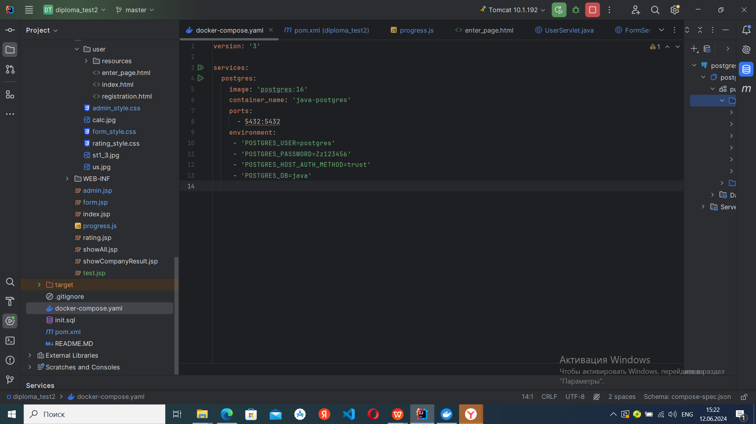
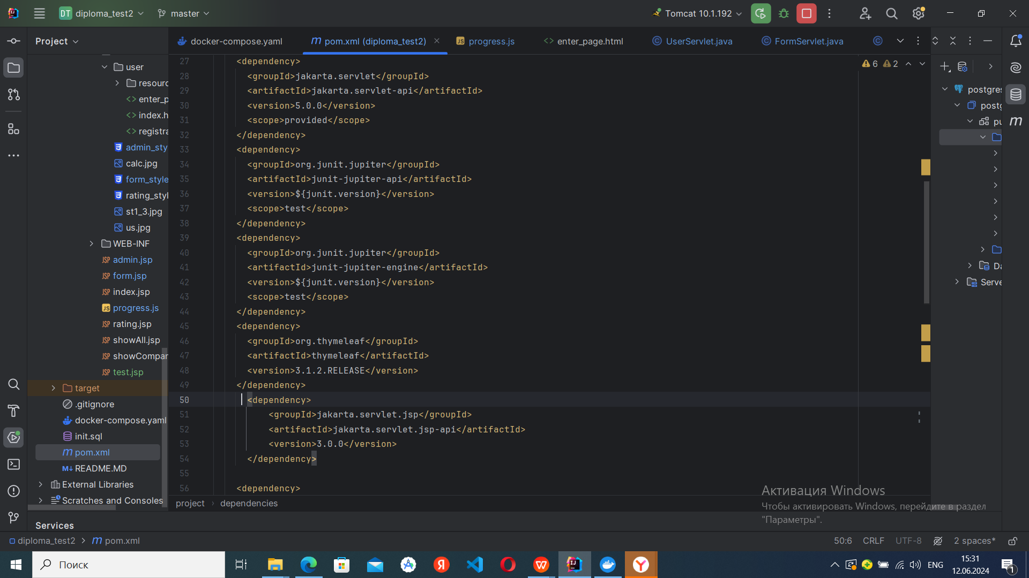
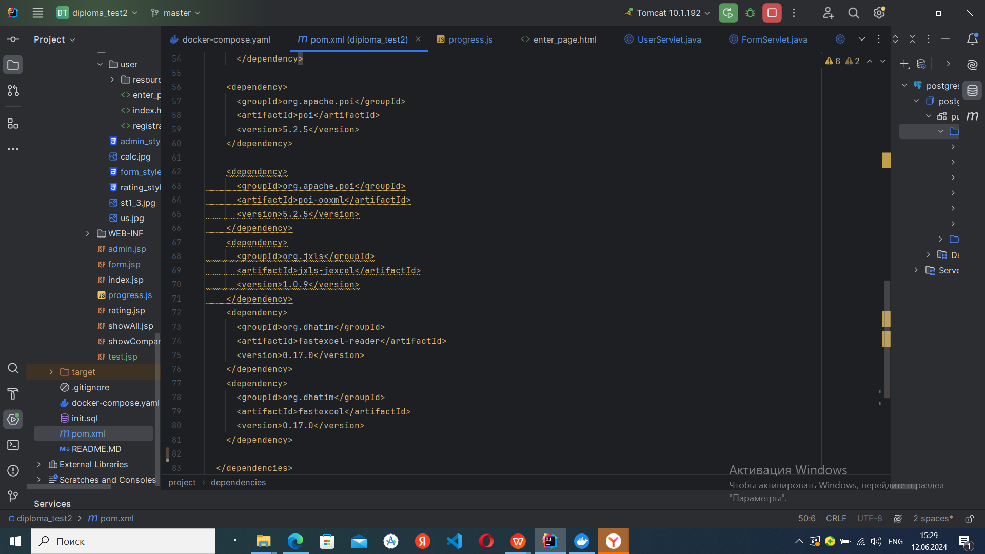
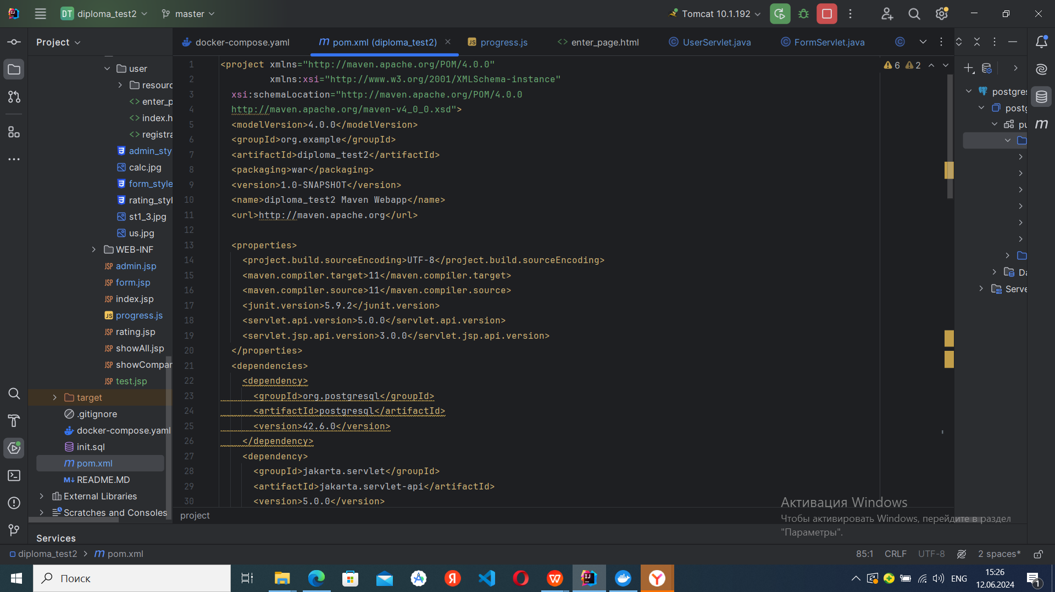
Использованные ресурсы
Application server: Tomcat 10.1.192
Docker compose
Properties and Dependences (in pom.xml)

Slide 21
Предстоящее расширение функционала
Выгрузка результатов расчета, аналитики в файл excel
Возможность показа расчетных финансовых коэффициентов и более подробный отчет о финансовом состоянии
Доработка модели оценки с использованием весовых коэффицентов
Возможность предоставления отдельным пользователям доступа для каллибровки модели на этапе тестирования
Загрузка отчетности из excel формата. размещенной на сайте ИФНС
Добавление качественных показателей при необходимости (в зависимости от модели оценки)
Расширение функционала оценки отчетности на промежуточные данные
Варианты оценки при применении УСН, МСФО
доработать авторизацию в части безопасности (шифрование паролей, самостоятельная смена пароля пользователем сразу и через определенное время)

Slide 22
СПАСИБО ЗА ВНИМАНИЕ!

